Slide 1
ФАНТАСТИКА У ЛИКОВНИМ УМЕТНОСТИМА
РЕАЛНИ ОБЛИЦИ
У НЕРЕАЛНИМ
ОДНОСИМА

Slide 2
ЖАНР ФАНТАСТИКЕ У УМЕТНОСТИ
За свако уметничко стварање потребна је машта.
Машту називамо још и ИМАГИНАЦИЈА, ФАНТАЗИЈА или УОБРАЗИЉА.
Постоје, међутим, уметничка дела у којима МАШТА, ПОДСВЕСТ и СНОВИ имају главну улогу.
За таква уметничка дела, која садрже немогуће или тешко остварљиве призоре, кажемо да припадају ЖАНРУ ФАНТАСТИКЕ У УМЕТНОСТИ.

Slide 3
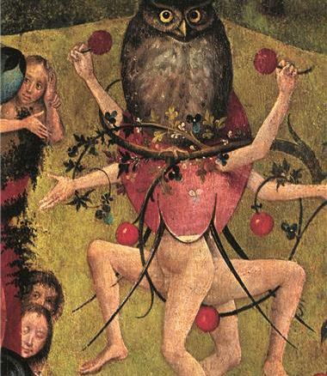
Хијеронимус Бош, триптих "Врт уживања", око 1510.г.
Фантастика у уметности постоји од самих почетака цивилизације. Сетите се само хибридних бића из египатске, грчке или римске митологије, попут сфинге, кентаура, грифона, сатира и других фантастичних бића. Ипак, зачетником фантастике у уметности сматра се холандски ренесансни сликар 15. И 16. Века Хијеронимус Бош, чији детаљ слике "Врт уживања" овде репродукујемо.

Slide 4
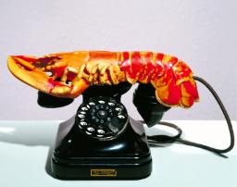
Салвадор Дали, Телефон са слушалицом од јастога, 1936.г.
Да би се постигао утисак ФАНТАСТИЧНОГ у уметности , не морају се измишљати нова, необична, фантастична бића из неких измишљених светова.Фантастика се може постићи и тако што се обичне, реалне, свакодневне ствари распореде и комбинују на необичан и нереалан начин. Одличан пример за то је овај надреалистички објекат шпанског уметника Салвадора Далија "Телефон са слушалицом од јастога". ПЛастични телефон је искомбинован са гипсаним јастогом, који представља слушалицу.

Slide 5
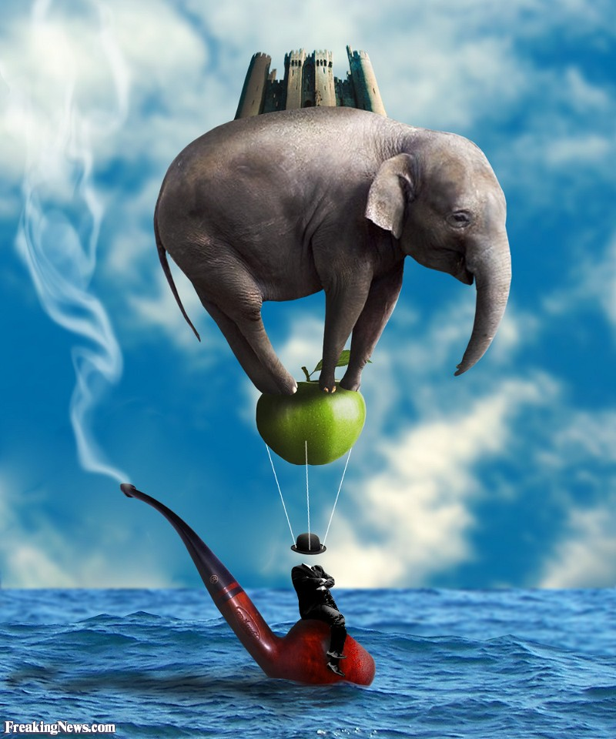
Рене Магрит, Плутајући слон
1924. Године у Француској је створен уметнички правац надреализам, који се базирао на изражавању маште преведене из снова и нашег несвесног. Временом се правац раширио скоро по целом свету. На уметнике надреализма много су утицале теорије Сигмунда Фројда, творца психоанализе. Осим Салвадора Далија, један од најзначајнијих сликара овог правца био је и Белгијанац Рене Магрит. Његова слика "Плутајући слон" настала је на принципу комбиновања реалних облика у нереалне односе.

Slide 6
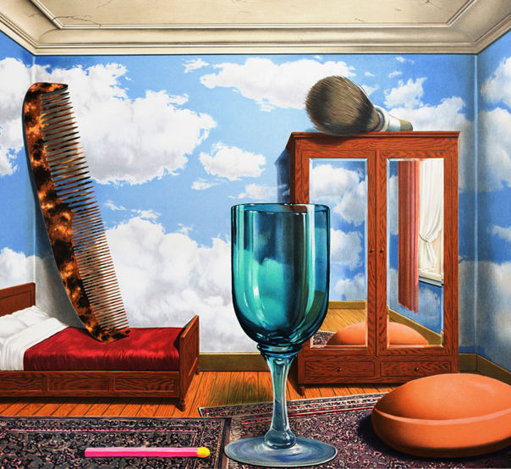
Рене Магрит, Личне вредности,1959.г.
Истом методом довођења реалних, свакодневних ствари у нереалне односе, уз додавање нереалних димензија, настала је и ова слика истог уметника.

Slide 7
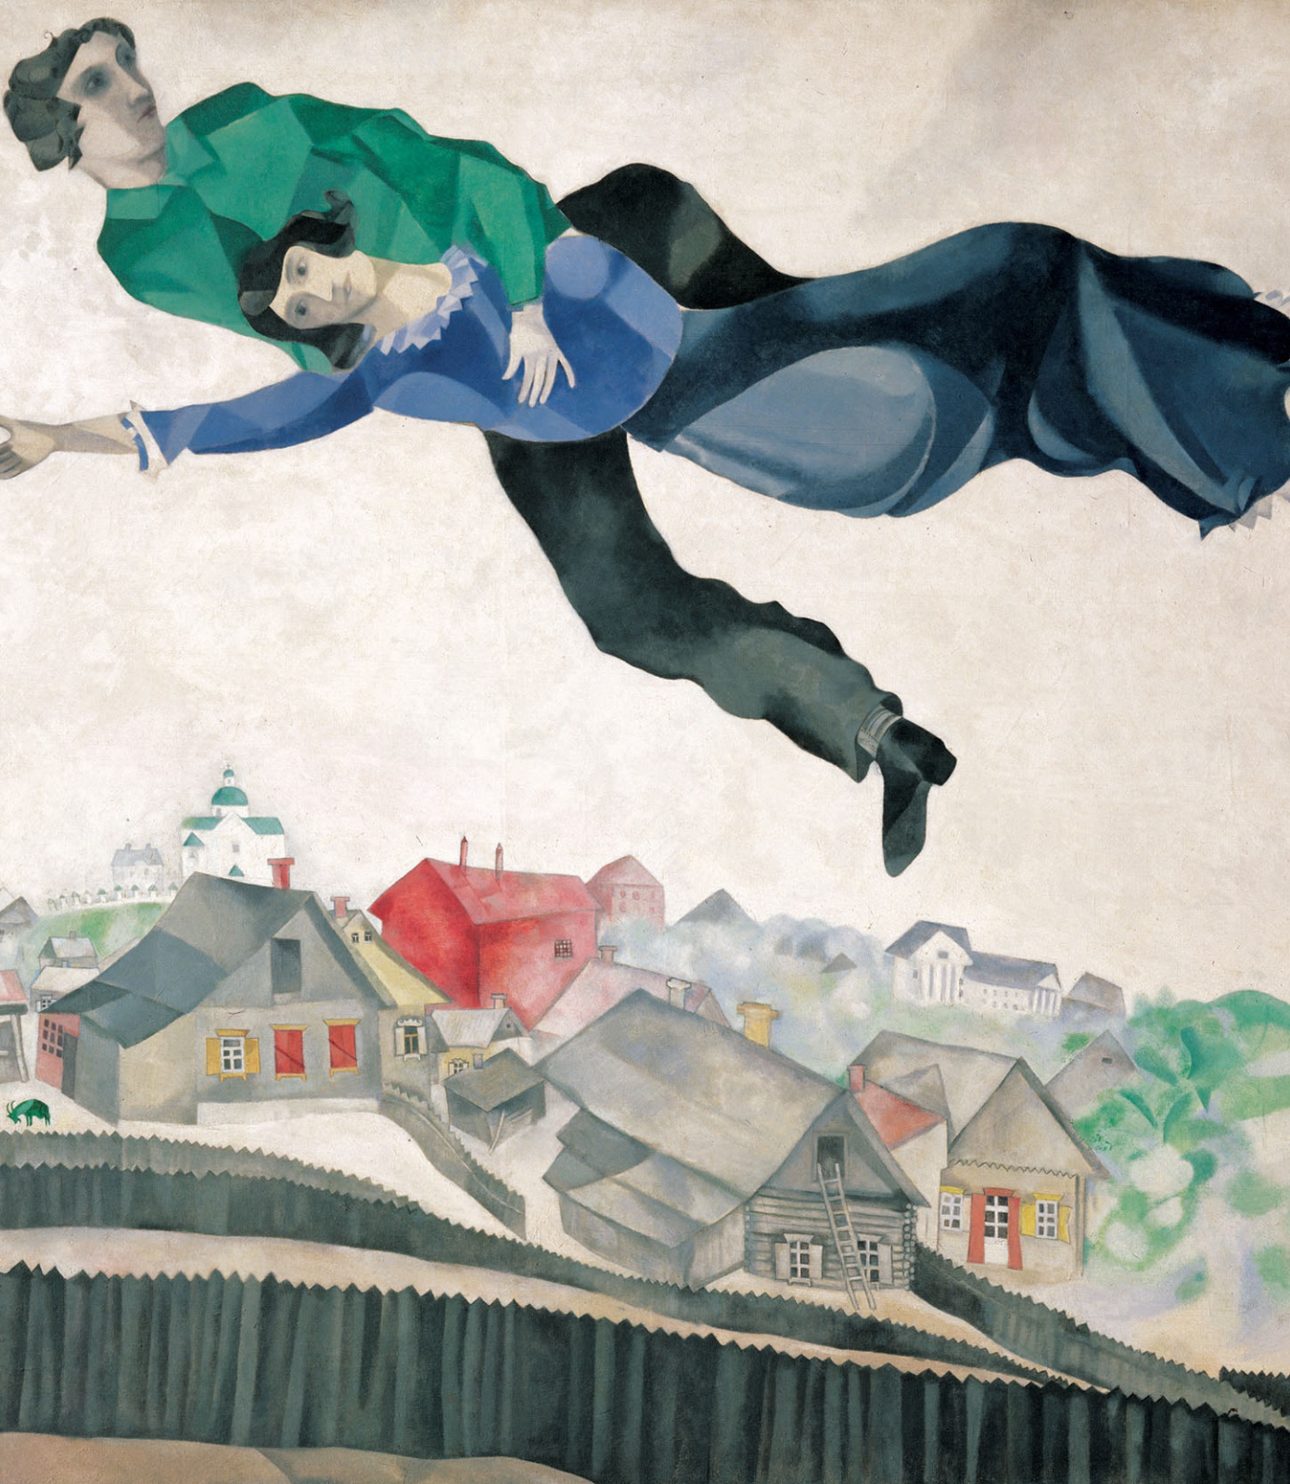
Марк Шагал, Изнда града, 1918.г.
Још један велики сликар фантастичних призора, био је руски уметник јеврејског порекла, који је живео у Француској, Марк Шагал. И на његовој слици "Изнад града" су реални облици доведени у нереалне односе, па тако људи, као у неком сну, лебде изнад града.

Slide 8
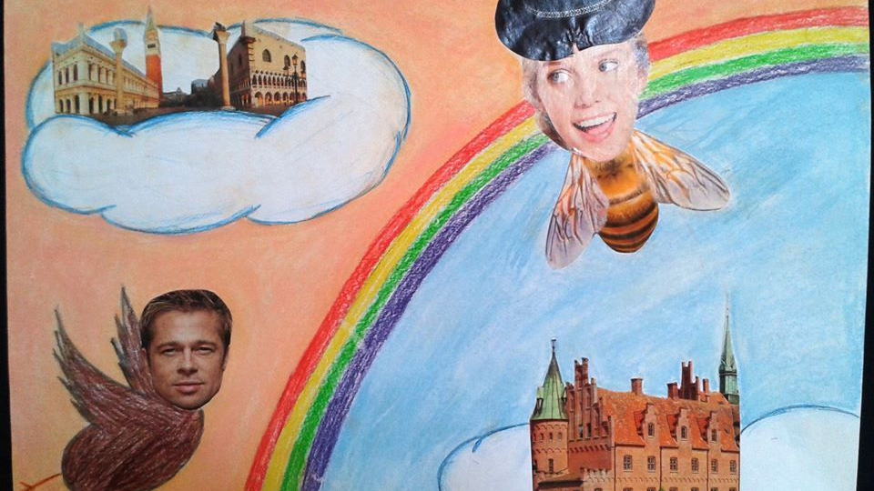
Ликовни рад из фантастике наше бивше ученице

Slide 9
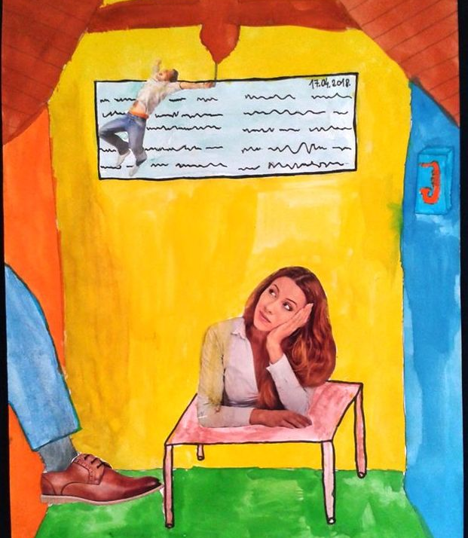
Ликовни рад из ФАНТАСТИКЕ нашег бившег ученика
-Шта је овде реално, а шта нереално?

Slide 10
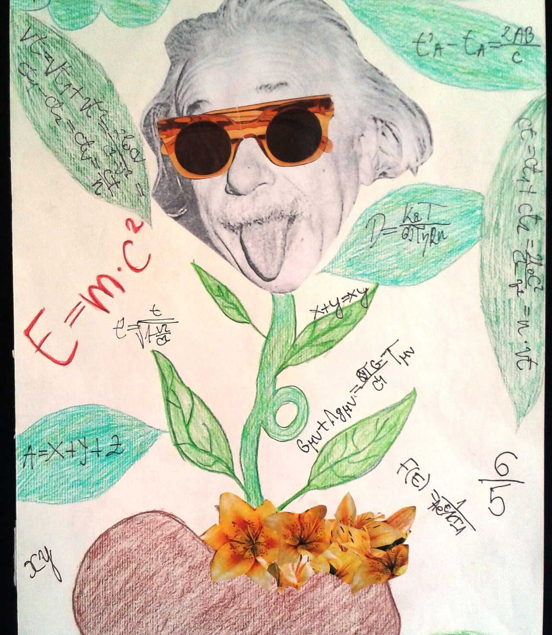
Ликовни рад из ФАНТАСТИКЕ наше бивше ученице
-КОјом техником је рађен овај рад, као и претходна два?
-КОји метод примењује ученица да би створила утисак фантастичног?

